Slide 1
The UN Global Compact
စီးပြားေရးလုပ္ငန္းမ်ား အေနျဖင့္ က်င့္သံုး လိုက္နာသင့္ေသာ ကုလသမဂၢ ကမၻာလံုးဆိုင္ရာ စီးပြားေရးက်င့္စဥ္ (၁၀) ခ်က္

Slide 2
UN Global Compact
HUMAN RIGHTS
LABOUR
ENVIRONMENT
ETHICS/ Anti-corruption

Slide 3
Human Rights Principles လူ႔အခြင့္အေရးဆိုင္ရာ က်င့္စဥ္ (၂) ခ်က္
1: Businesses should support and respect the protection of internationally proclaimed human rights
(၁) ႏိုင္ငံတကာသေဘာတူညီလက္ခံထားၾကေသာ လူ႕အခြင့္အေရး သတ္မွတ္ခ်က္မ်ားကို ေလးစားလုိက္နာသင့္ၾကသည္။
2: make sure that they are not complicit in human rights abuses.
(၂) မိမိတို့လုပ္ငန္းမ်ားတြင္ လူ႔အခြင့္အေရးခ်ိဳးေဖာက္မႈမ်ား မျဖစ္ေစေအာင္စီမံေဆာင္ရြက္ၾကရမည္။
Notes:
The 10 principles

Slide 4
Human Rights Principles
Notes:
The 10 principles

Slide 5
Labour Standards Principles အလုပ္သမား၀န္ထမ္းမ်ားဆိုင္ရာ က်င့္စဥ္(၄) ခ်က္
3: Businesses should uphold the freedom of association and the effective recognition of the right to collective bargaining
(၃) ၀န္ထမ္းမ်ား၊ အလုပ္သမားမ်ား ေပါင္းစု၍ သမဂၢဖြဲ႕ျခင္း၊ သူတို႔၏ ရပိုင္ခြင့္မ်ား စုေပါင္းေတာင္းဆိုျခင္းမ်ားကို လြတ္လပ္စြာ ျပဳလုပ္ႏိုင္ ေရးခြင့္ျပဳ ေပးရမည္။
4: the elimination of all forms of forced and compulsory labour
(၄) အတင္းအက်ပ္အဓမၼ အလုပ္ေစခိုင္ျခင္း မျပဳလုပ္သင့္ပါ။
Notes:
The 10 principles

Slide 6
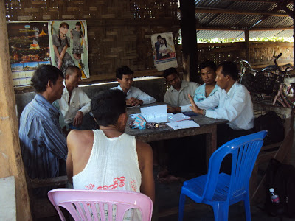
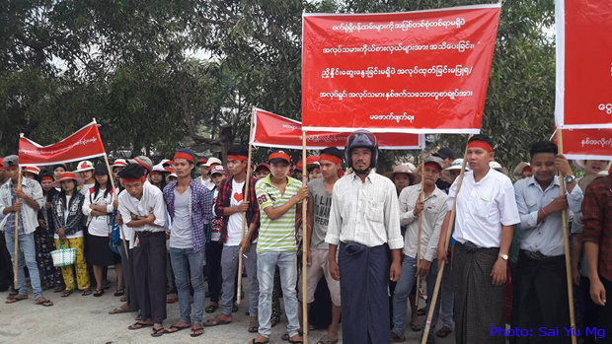
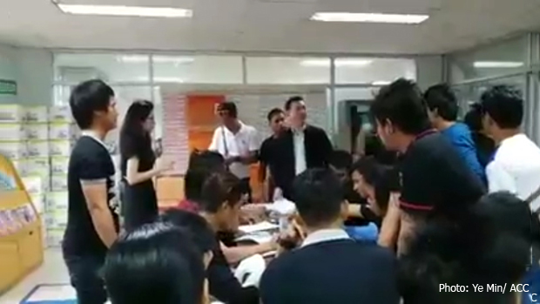
Labour Standards Principles
Notes:
The 10 principles

Slide 7
Labour Standards Principles
5: the effective abolition of child labour
(၅) အရြယ္မေရာက္ေသးေသာ ကေလး သူငယ္မ်ားကို အလုပ္မခိုင္းသင့္ပါ
6: the elimination of discrimination in respect of employment and occupation
(၆) လုပ္ငန္းခြင္အတြင္းခြဲျခား ဆက္ဆံျခင္း မရွိသင့္ပါ။
Notes:
The 10 principles

Slide 8
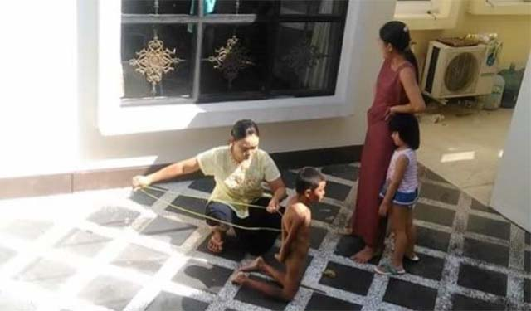
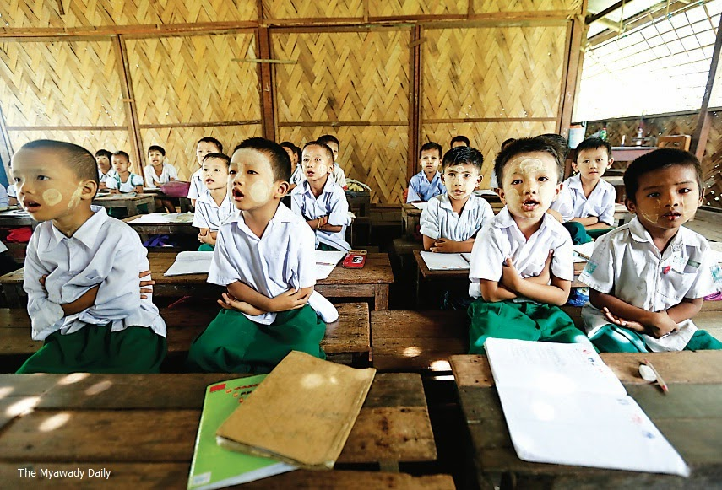
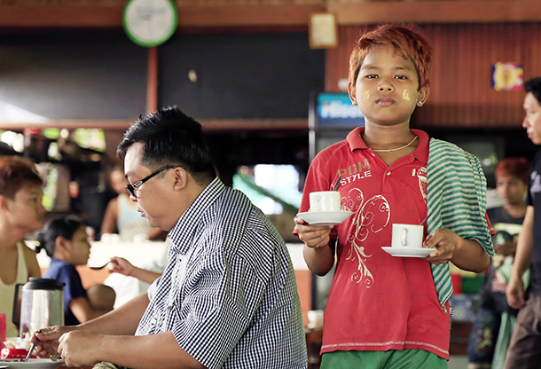
Labour Standards Principles
Notes:
The 10 principles

Slide 9
Environment Principles သဘာ၀ပတ္၀န္းက်င္ဆိုင္ရာ က်င့္စဥ္ (၃) ခ်က္
7: Businesses should support a precautionary approach to environmental challenges
(၇) သဘာ၀ပတ္၀န္းက်င္ဆိုင္ရာ ျဖစ္ေပၚလာႏိုင္ေသာ အက်ိဳး ဆက္မ်ားကို ႀကိဳတင္ ေမွ်ာ္ေတြး ၍ျပင္ဆင္ ေဆာင္ရြက္ၾကရမည္။
8: undertake initiatives to promote greater environmental responsibility
(၈) သဘာ၀ပတ္၀န္းက်င္ကို ထိန္းသိမ္းေစာင့္ေရွာက္ရန္ တာ၀န္ရွိ ၾကသည္ဟု ခံယူ၍ ကို္ယ္တိုင္လည္း ထိန္းသိမ္းေစာင့္ေရွာက္ၾကရမည္။
Notes:
The 10 principles

Slide 10
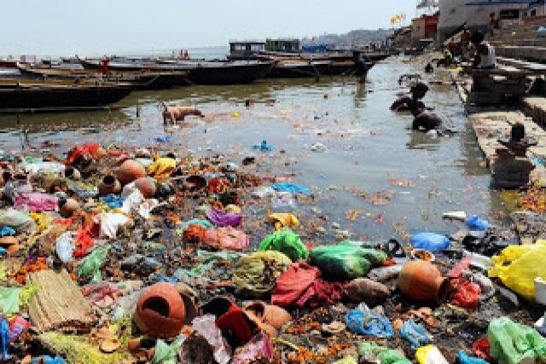
Environment Principles
Notes:
The 10 principles

Slide 11
Environment Principles သဘာ၀ပတ္၀န္းက်င္ဆိုင္ရာ က်င့္စဥ္ (၃) ခ်က္
9: encourage the development and diffusion of environmentally friendly technologies
(၉) သဘာ၀ပတ္၀န္းက်င္ကို ထိန္းသိမ္းေစာင့္ေရွာက္ေသာ နည္း ပညာမ်ား၊ လုပ္ငန္း လုပ္ေဆာင္မႈပံုစံမ်ား၊ စနစ္မ်ား တီတြင္ၾကံဆ၍ ျပန္႔ပြားေအာင္လည္း ျဖန္႔ျဖဴးၾကရမည္
Notes:
The 10 principles

Slide 12
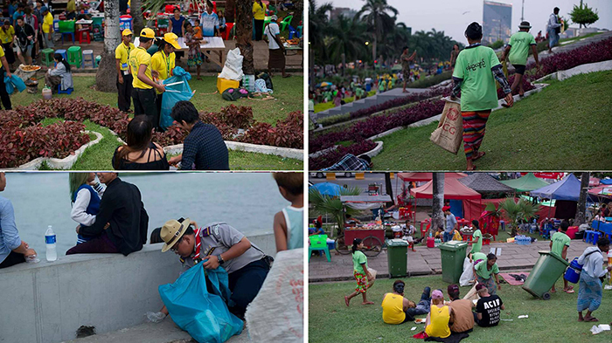
Environment Principles
Notes:
The 10 principles

Slide 13
Ethics / Anti-Corruption Principle အဂတိတရားဆိုင္ရာ က်င့္စဥ္ (၁) ခ်က္
10: Businesses should work against all forms of corruption, including extortion and bribery.
(၁၀) လာဘ္ေပးလာဘ္ယူျခင္းအပါ အ၀င္အဂတိ တရားပ်က္ယြင္းေစေသာ ကိစၥမ်ား မျပဳလုပ္သင့္ၾကပါ။
Notes:
The 10 principles

